Slide 1
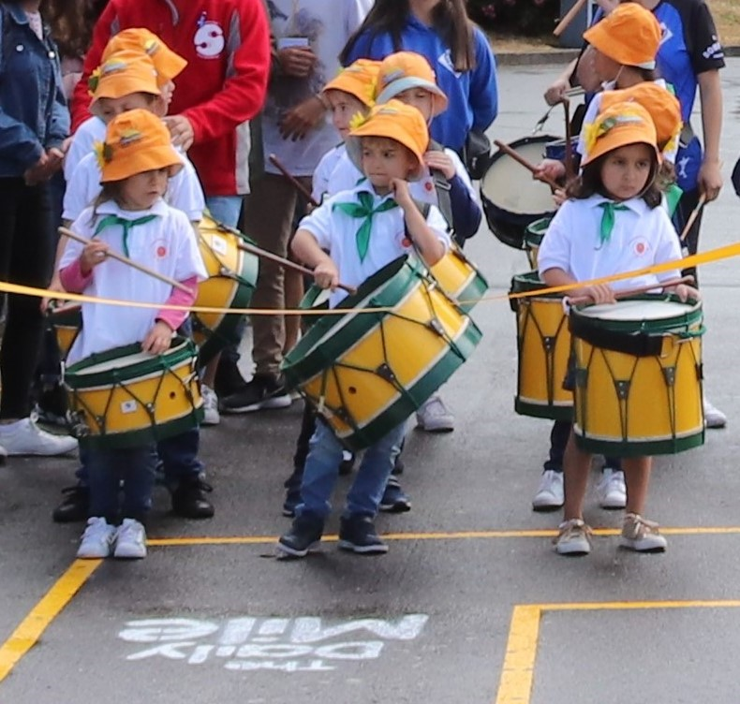
Cerimónia
de abertura!
5 de junho de 2019

Slide 2
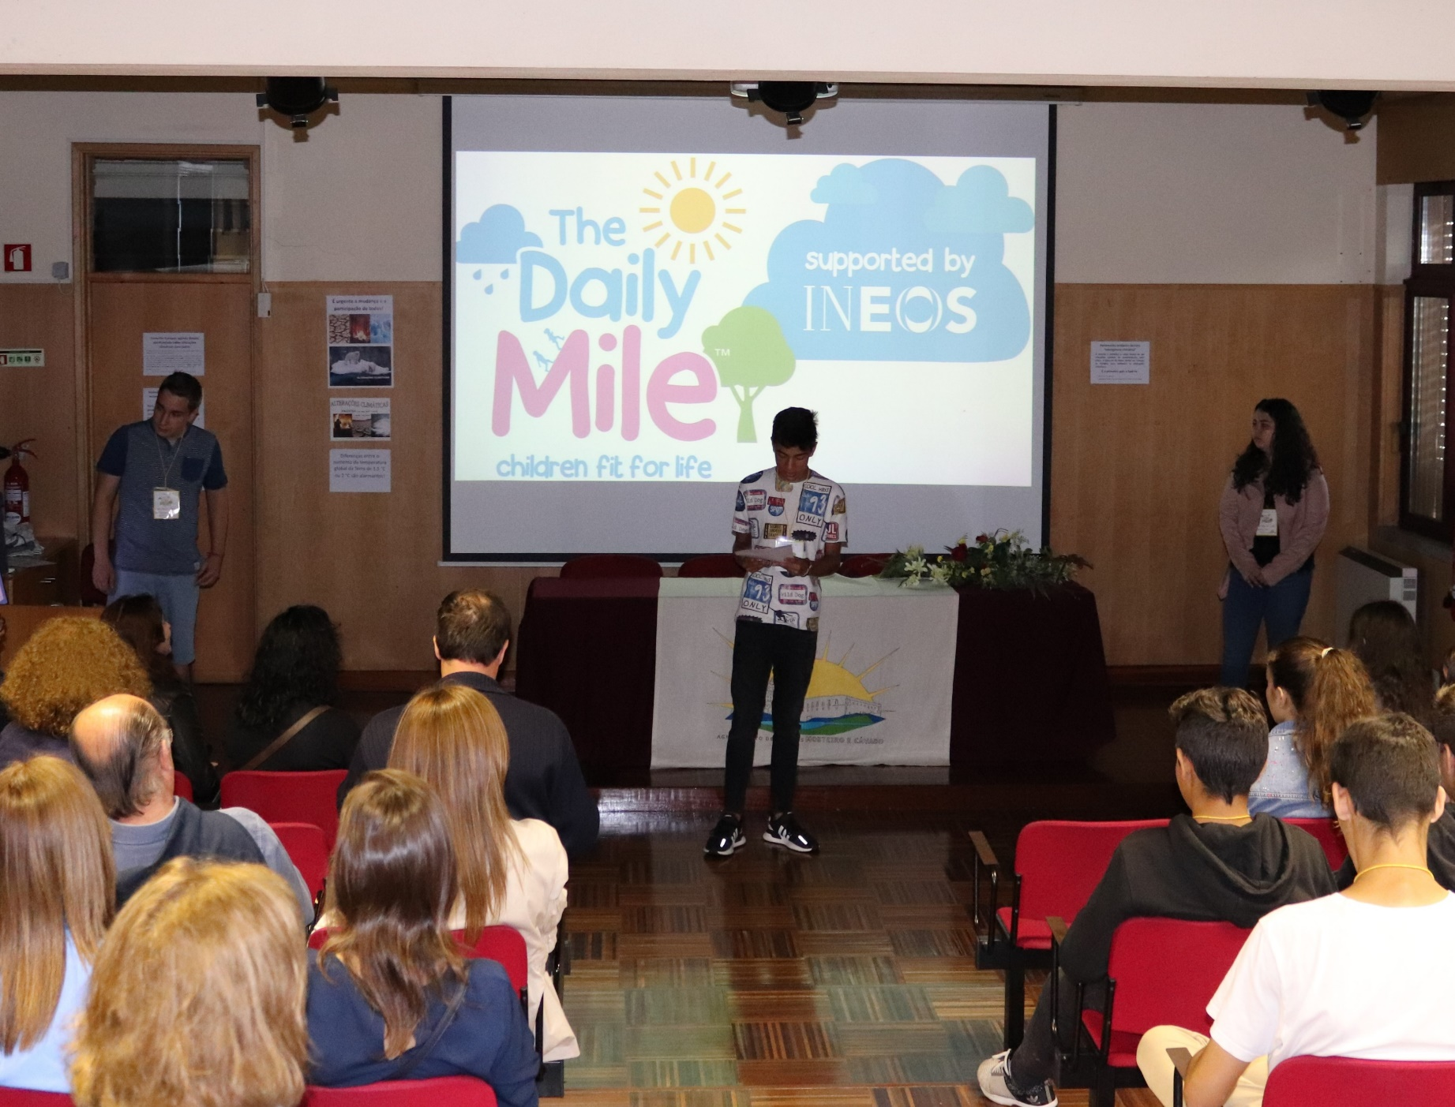
Apresentação do
projeto TDM à comunidade educativa.

Slide 3
A mensagem de Elaine.

Slide 4
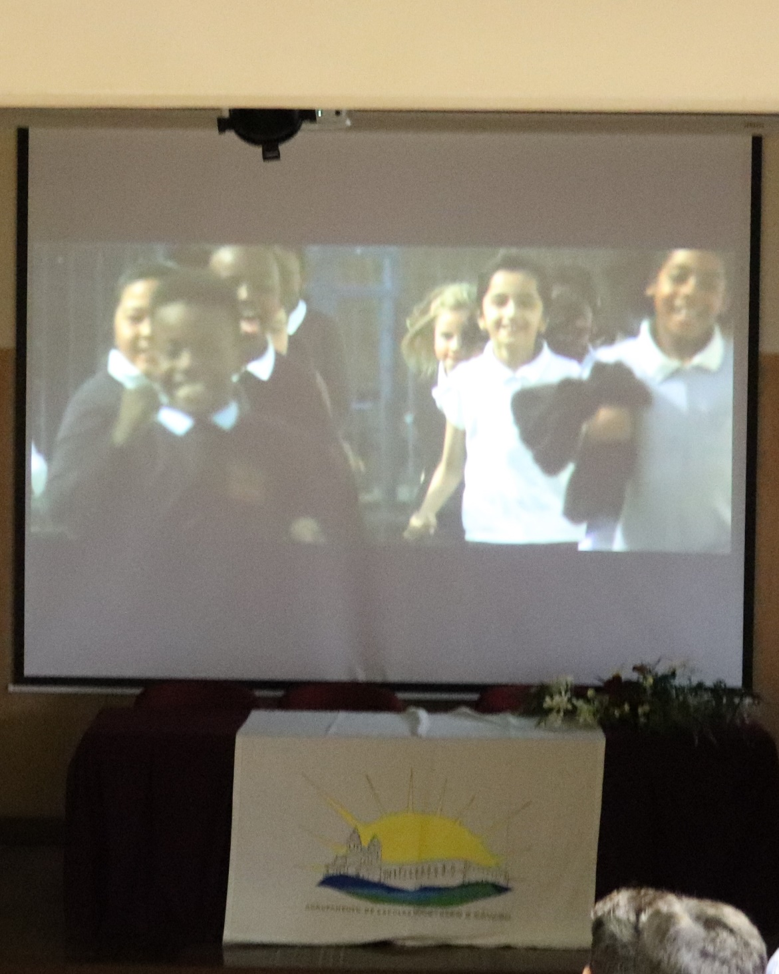
Deve ser divertido para as crianças!!

Slide 5
10 princípios fundamentais!

Slide 6
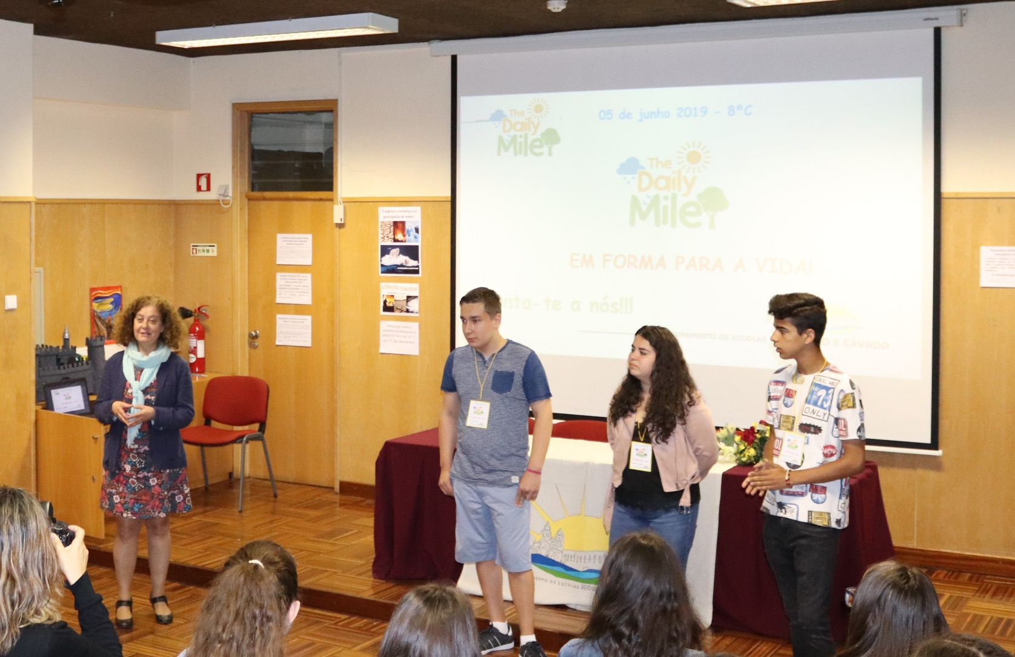
Algumas palavras da Diretora.

Slide 7
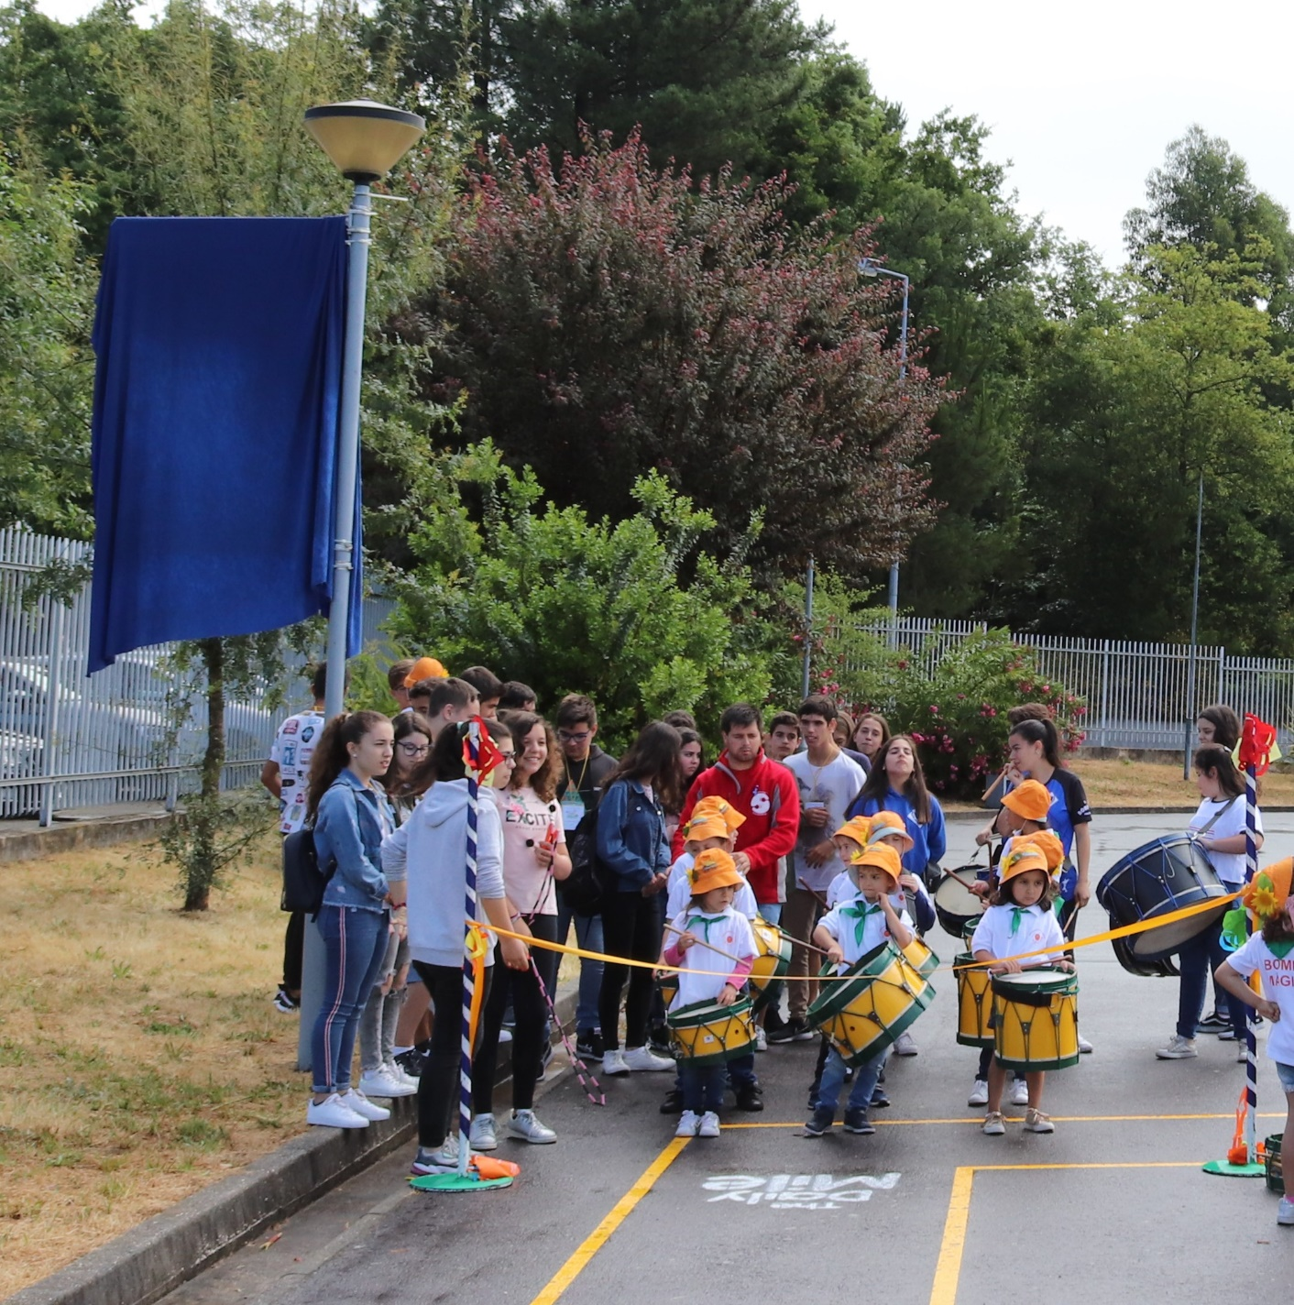
Últimos preparativos…

Slide 8
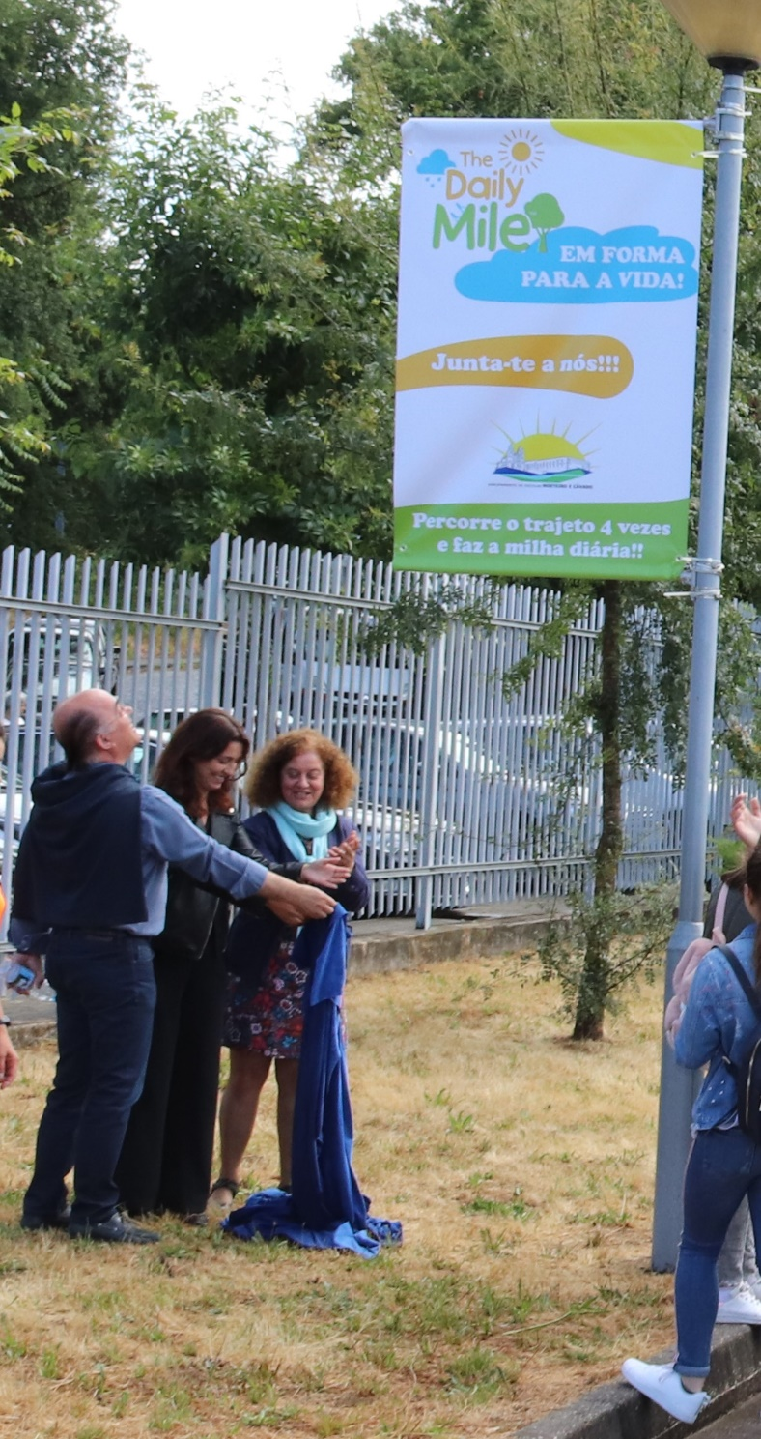
A Diretora, o Presidente do Conselho Geral e uma representante da Câmara Municipal de Braga desfraldam a bandeira.

Slide 9
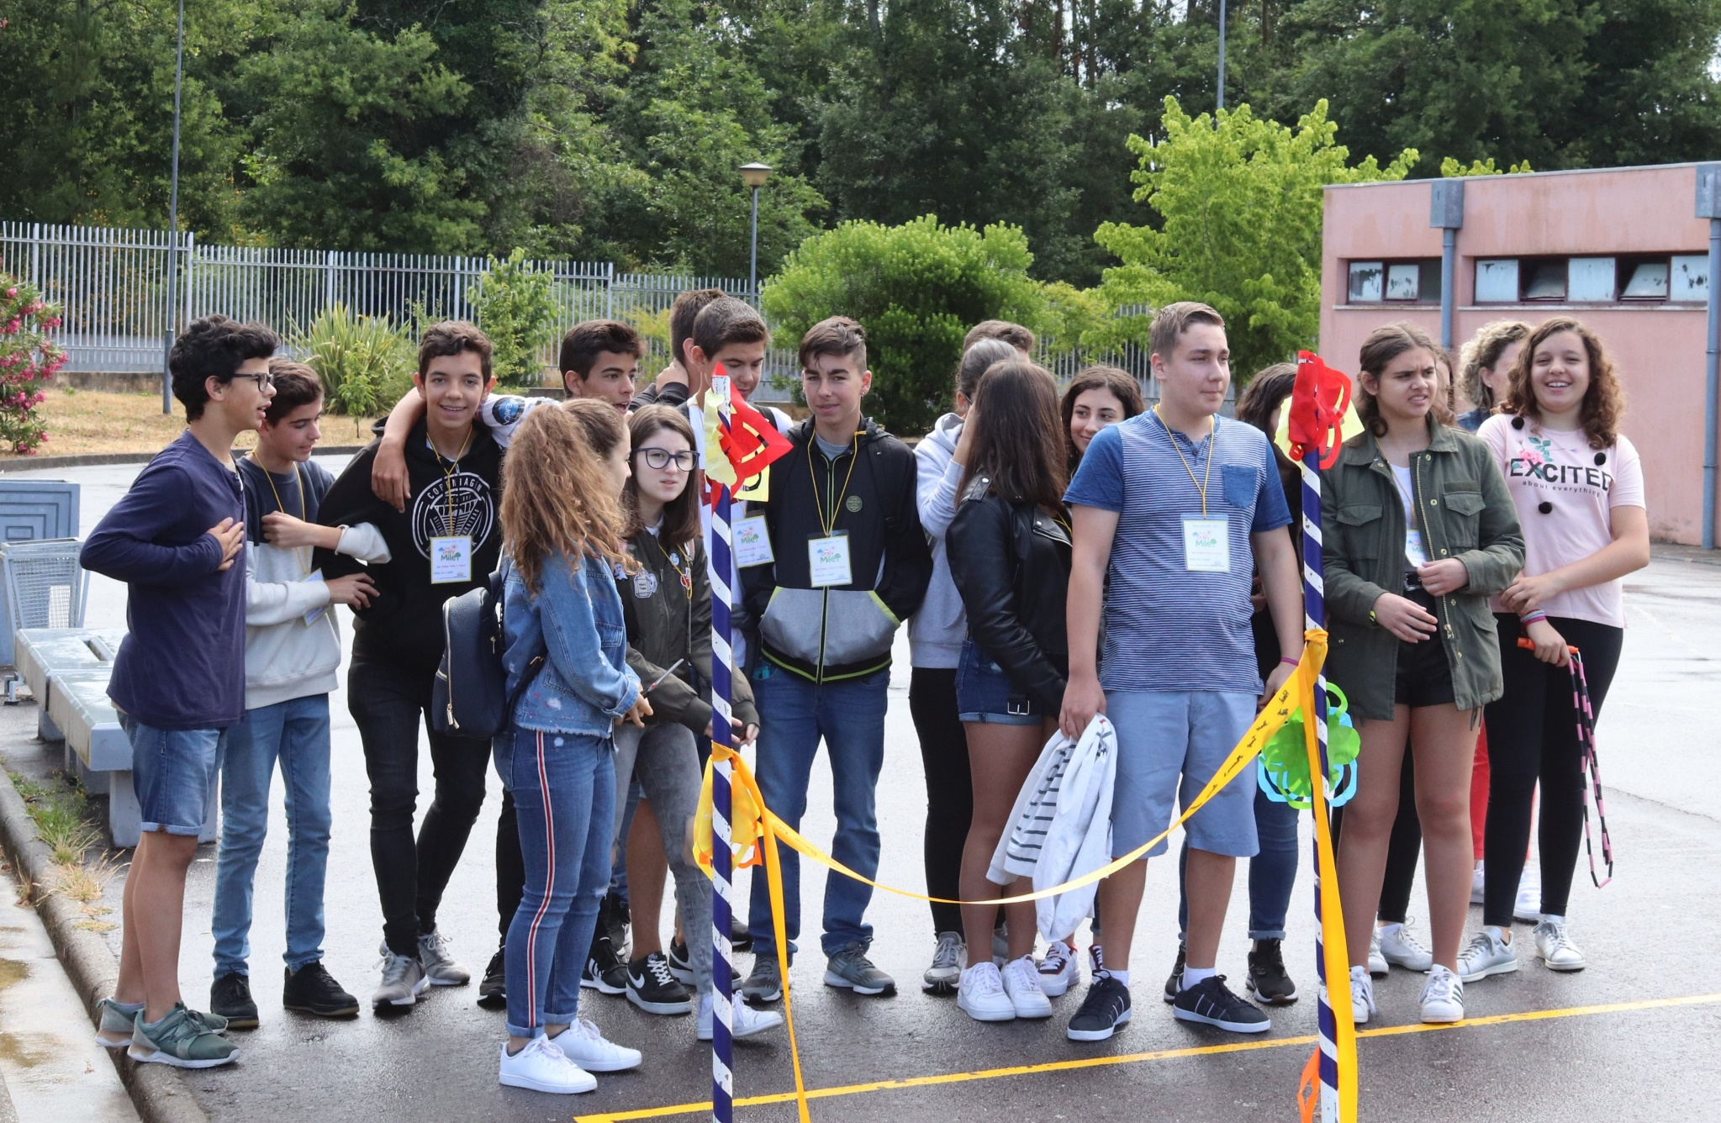
Os alunos envolvidos na implementação do projeto.

Slide 10
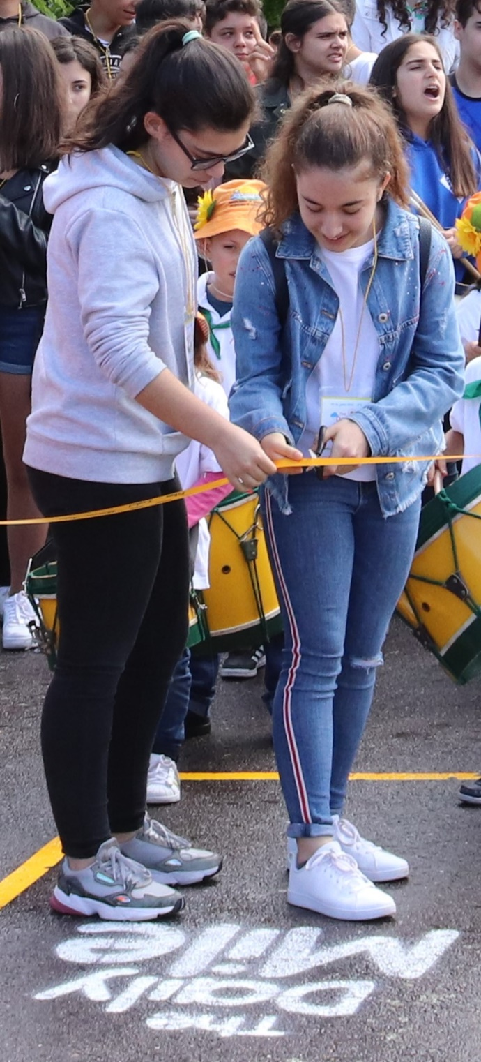
As alunas cortam a fita de inauguração!

Slide 11
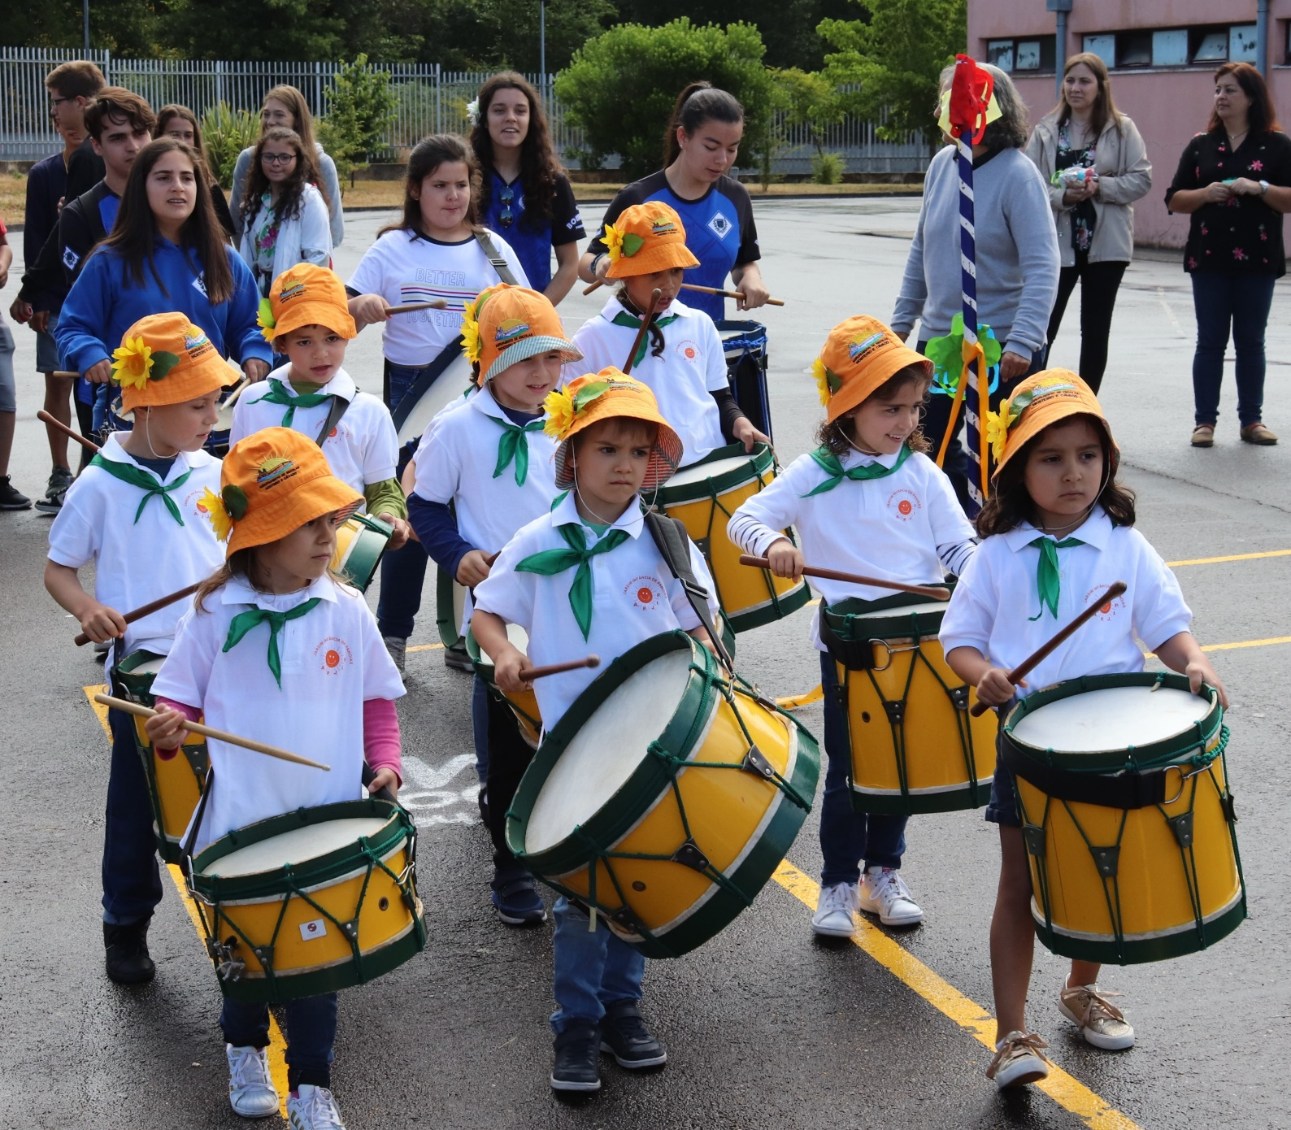
Inauguração do trajeto ao toque de tambor dos mais pequenos!!

Slide 12
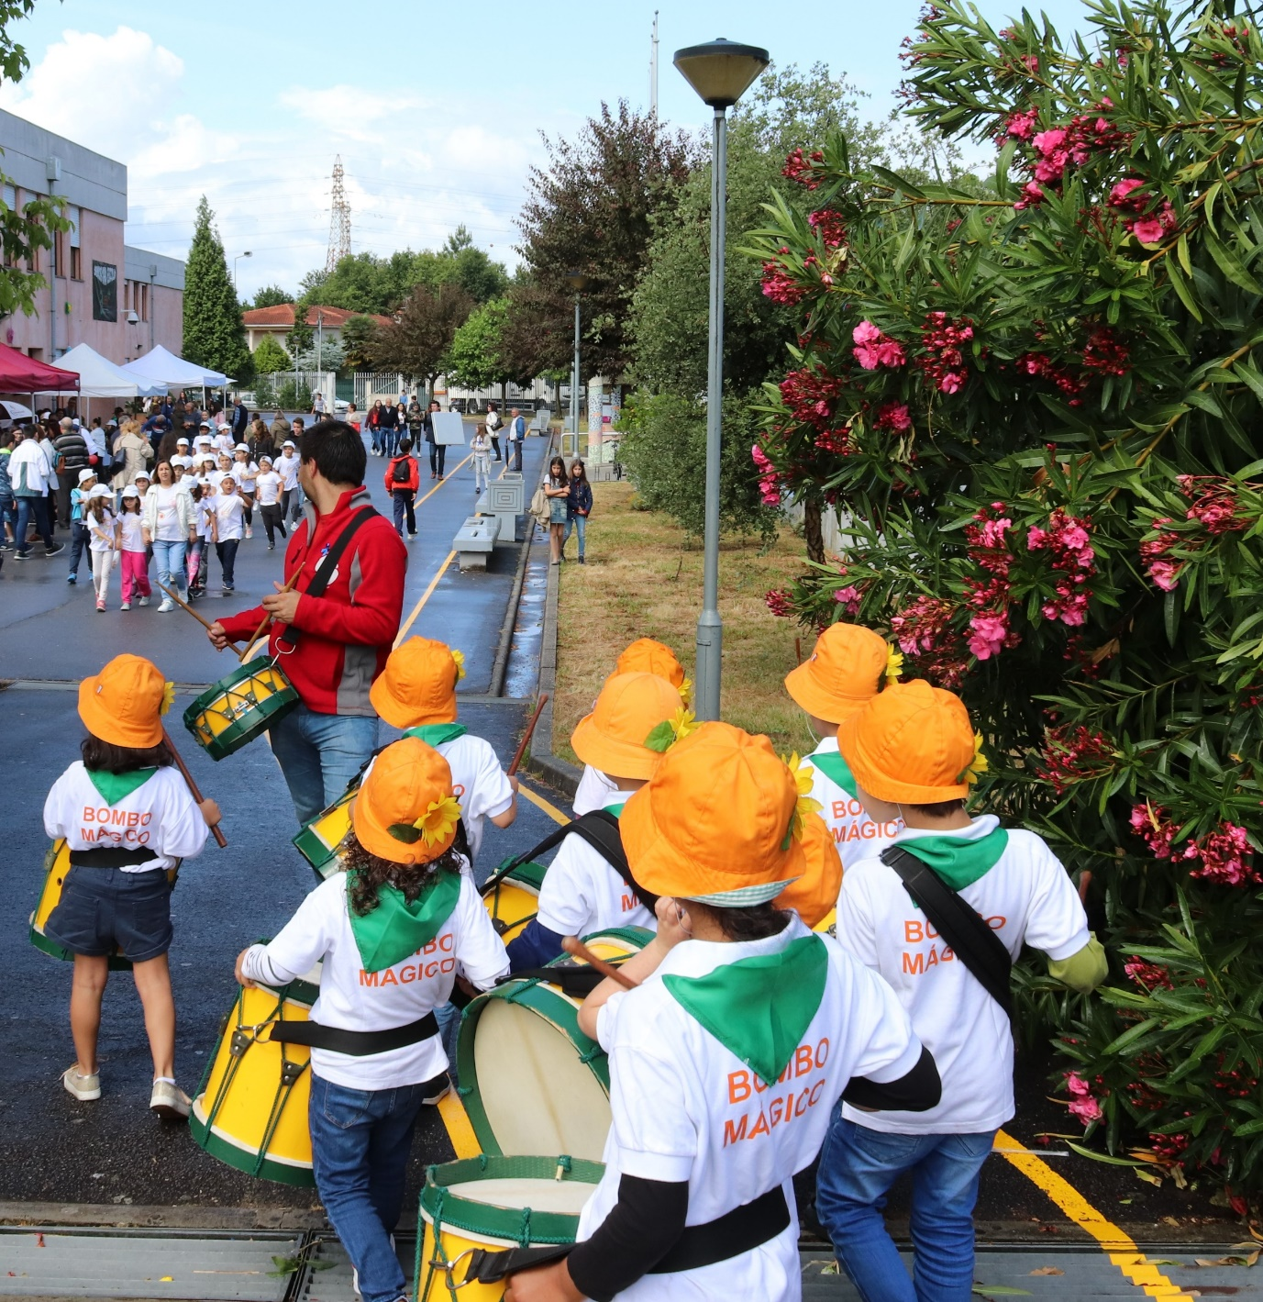
Toca a andar!

Slide 13
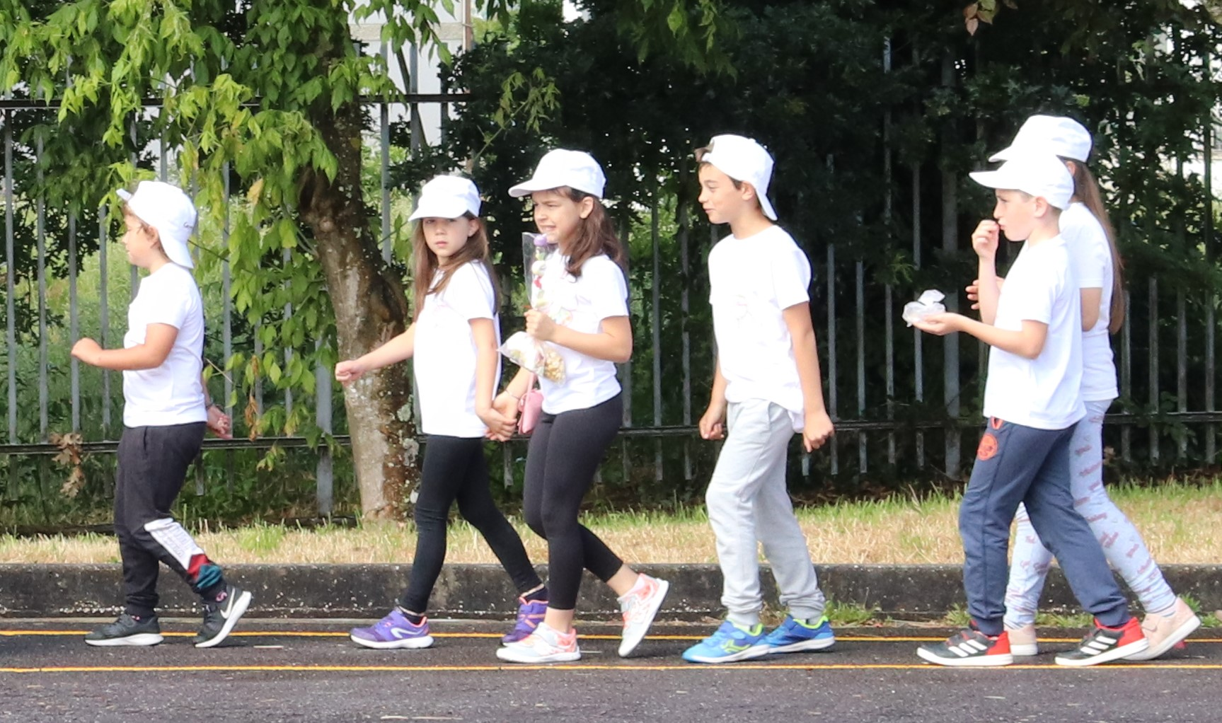
Venham connosco!

Slide 14
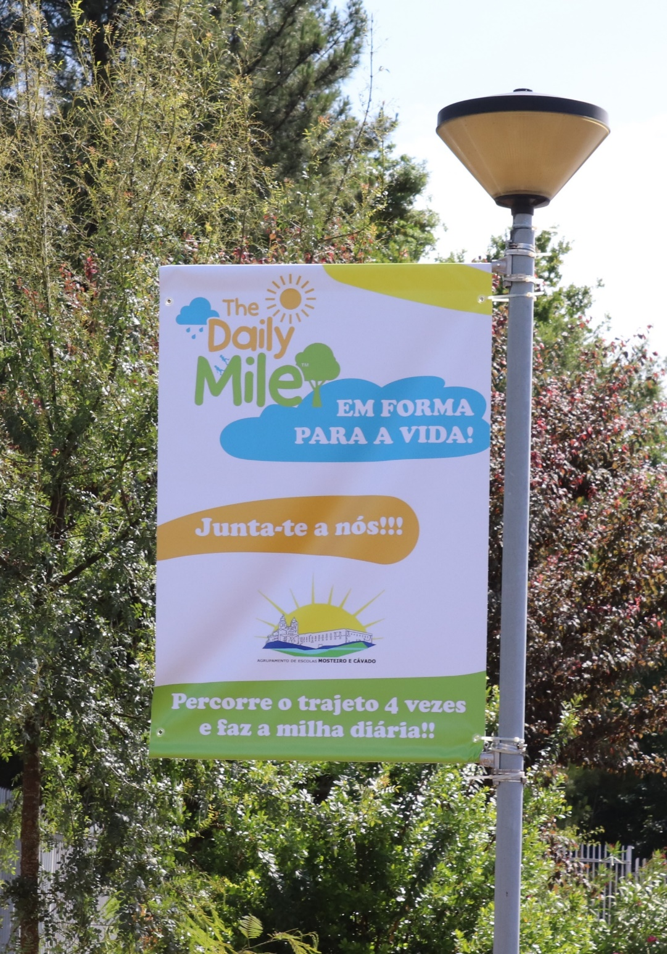
Percorram uma milha todos os dias!

